Slide 1
1、阅读教材
2、听课
讲解方法、思路、分析问题和解决问题的过程
3、适当地记笔记(记什么？)
4、复习：做例题、习题（基础题目）
在完成作业中深化学习知识
5、讨论与答疑

Slide 2
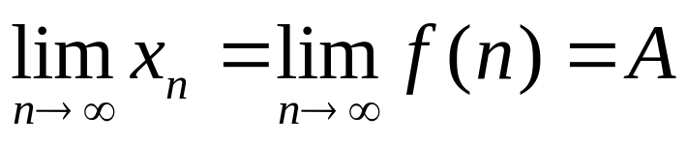

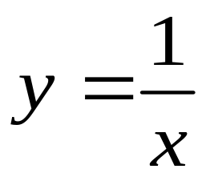
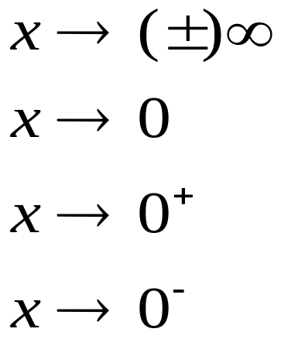
变化过程：特殊↔一般
对于函数 当考察它的变化总趋势时, 因自变量的连续变化过程有许多情况, 如:
y
如图:
o
x

Slide 3
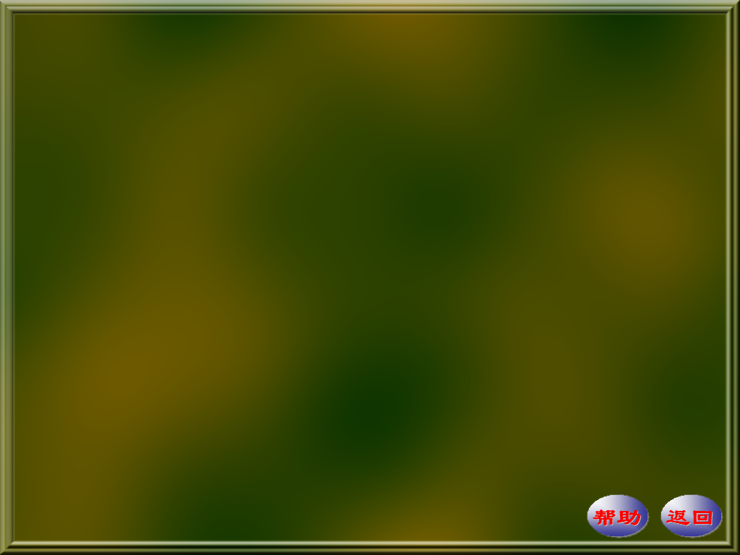

§1 函数极限概念
在本章,我们将讨论函数极限的基本
概念和重要性质.作为数列极限的推广,
函数极限与数列极限之间有着密切的
联系,它们之间的纽带就是归结原理.
一、x趋于∞时的函数极限
二、x趋于x₀ 时的函数极限
三、单侧极限
返回

Slide 4








当
时,
例如 函数
趋于
以
为极限.
1
0.5
O
10
20
30
40

Slide 5






一、x趋于∞时的函数极限
直观描述:
设函数
定义在
上,当 x 沿着 x 轴的正向
无限远离原点时,函数f (x)
也无限地接近A,我们就称
f (x)当 x 趋于 时以A为
极限.

Slide 6
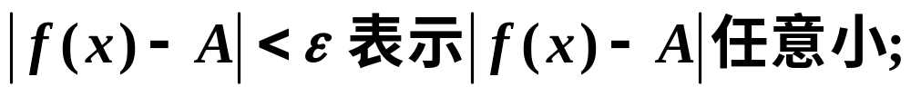
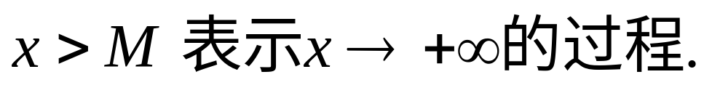
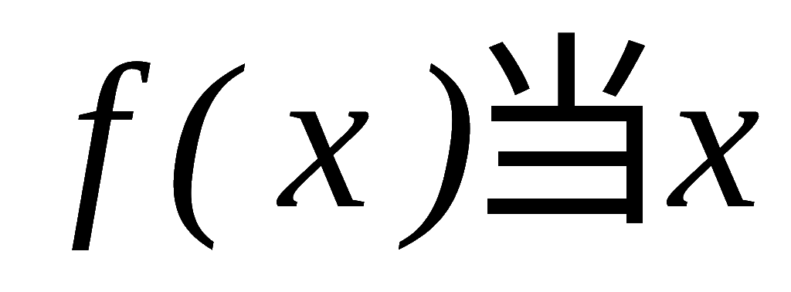


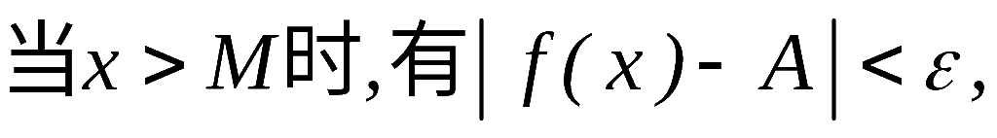
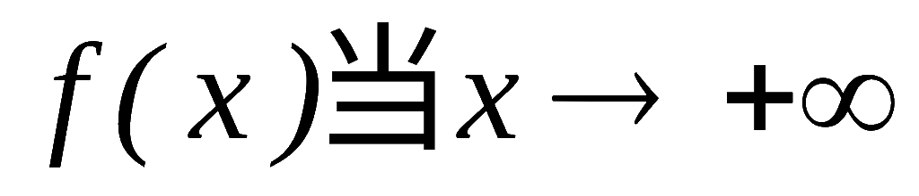
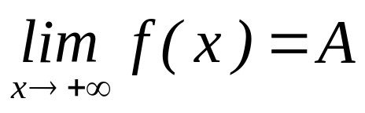
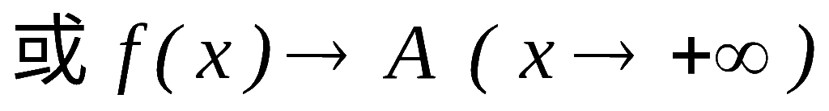
问题:
如何用数学语言刻划函数“无限接近”.
定义1 . 设函数
大于某一正数时有定义,
若
则称常数
A 为函数
时的极限,
记作

Slide 7
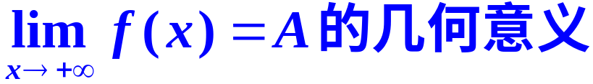









④
①任意给定
②存在
③

Slide 8
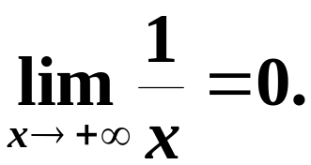
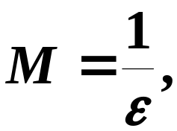


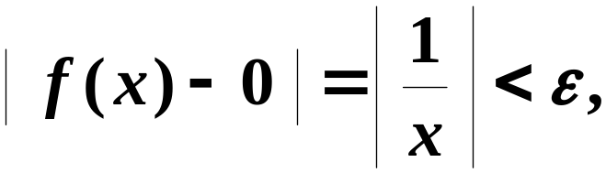
注 数列可视为定义在正整数集上的函数. 请大家
比较数列极限定义与函数极限定义之间的相同点
与不同点.
例1 证明
证
任给
取
所以(由定义1),

Slide 9
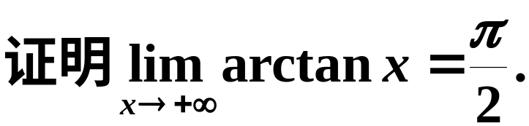
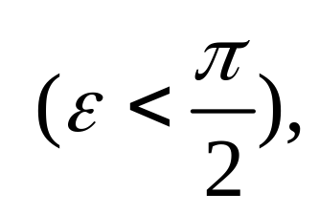
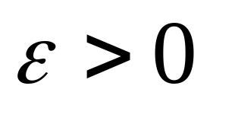
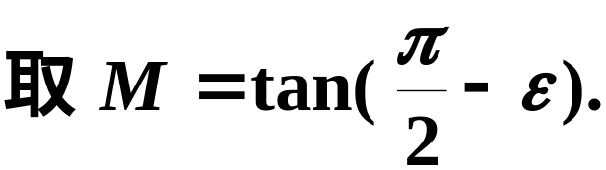


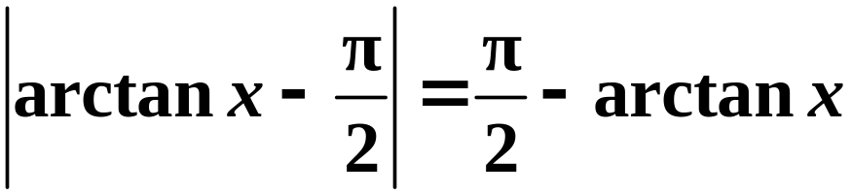

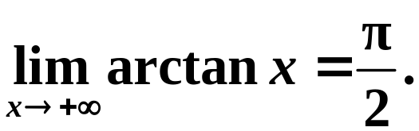
例2
证
任给
这就是说

Slide 10









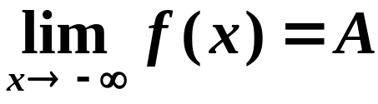

定义2
则称
记为
或

Slide 11




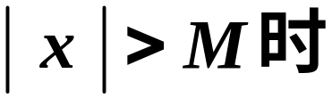

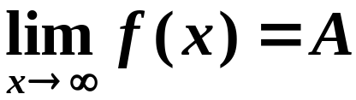

定义3
存在 当
记为
或

Slide 12
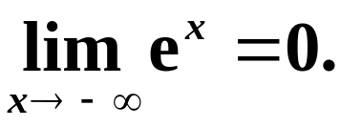
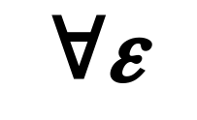



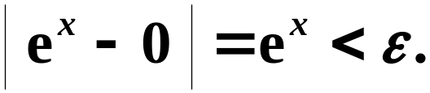
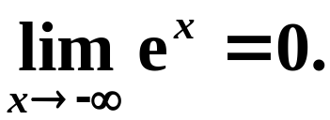
例3
求证
证
这就是说

Slide 13
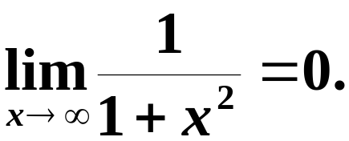
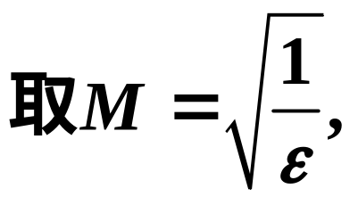

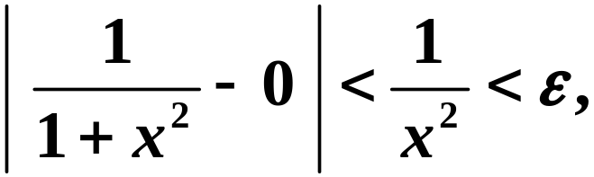
例4
求证
证 对于任意正数 ε ,
所以结论成立.

Slide 14



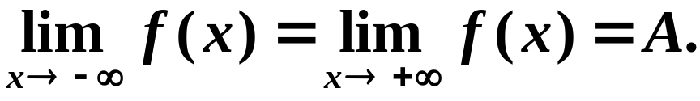
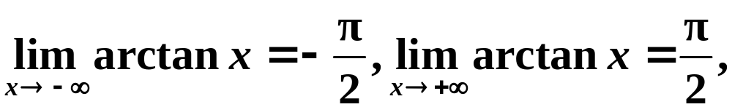
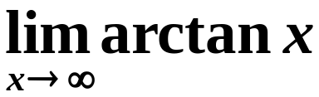

从定义1、2 、3 不难得到:
定理 3.1
的充要条件是：
例如
则由定理 3.1，

Slide 15
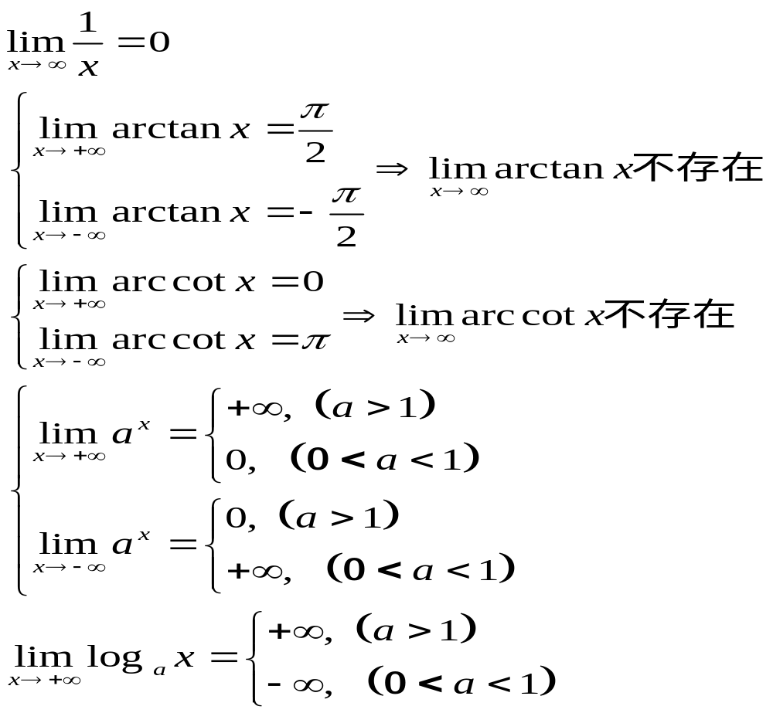
请
记
住
这
些
结
论
!

Slide 16








二、自变量趋于有限值时函数的极限
先观察一个简单的例子。考察函数：
y = x² 当x无限接近于1时的变化趋势。从图形中，我们看到当x趋向于1时，y就趋向于1，且x越接近1，y就越接近1，记作x →1时，y = x² →1。

Slide 17
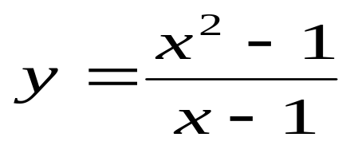



再考察函数
当x无限趋近于1时（不等于1）的变化趋势。
从函数图形中看出，当x趋向于1时，y就趋向于2。
虽然函数在点x = 1处没有定义，
但只要x →1时，y →2。

Slide 18
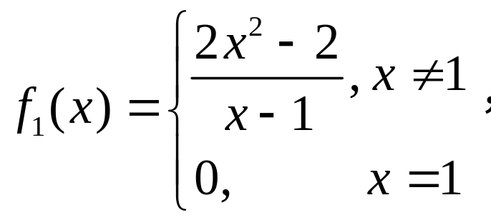

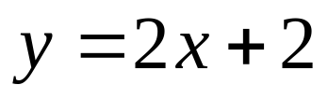
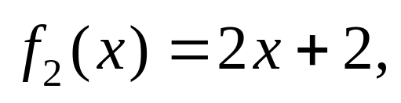
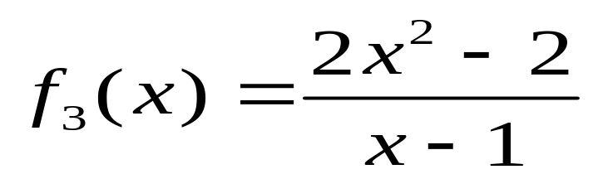















再看几个函数
(1,4)
及

Slide 19
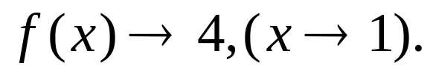
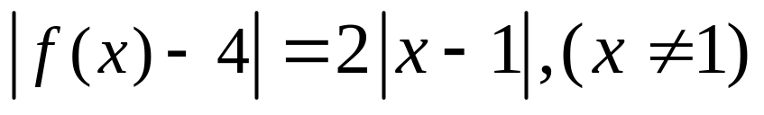

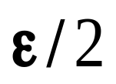

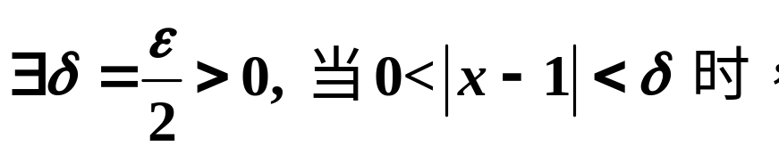

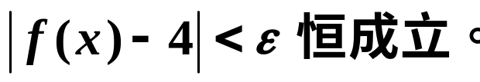
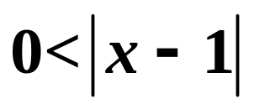
观察得：当x→ 1时,函数ƒ(x)无限接近于4,
记为
分析：
结论：要使|f(x)-4|<
0.1
0.01
0.001
0.0001
…
0.05
0.005
0.0005
0.00005
…
条件：必须|x-1|<
则有“ 当 x→１时，f(x)→4 ”的精确描述:
为什么要有： ？

Slide 20









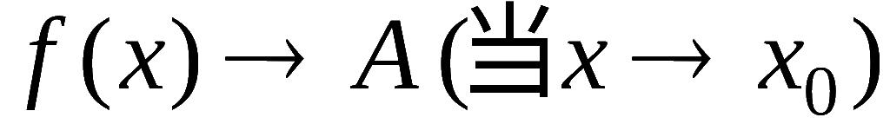
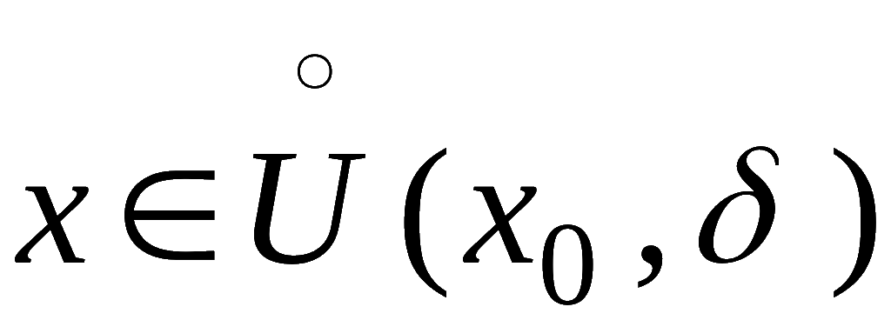
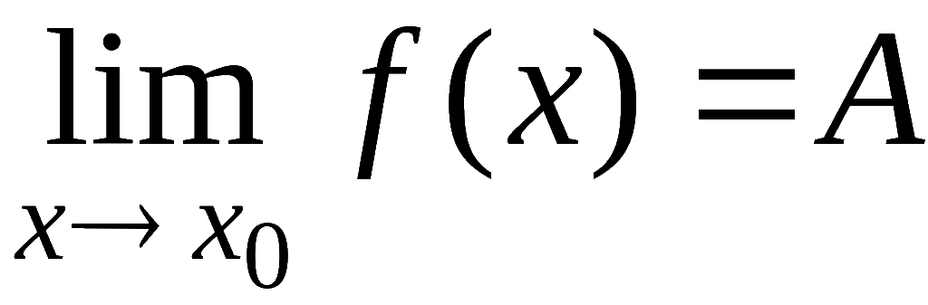
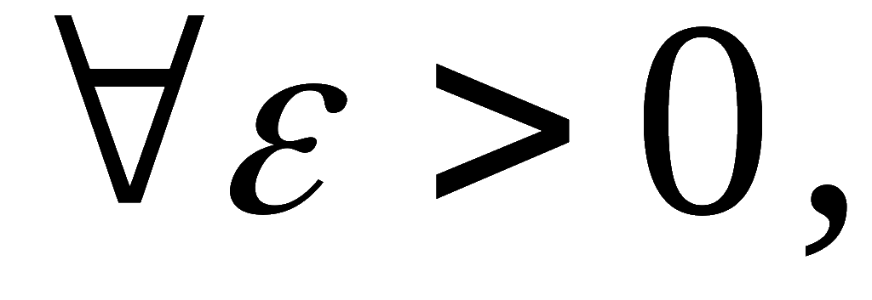




定义2 .设函数
1、精确定义(“ε—δ”)
在点
的某去心邻域内有定义 ,
若
当
时, 有
则称常数 A 为函数
当
时的极限,
记作
或
即
当
时, 有
柯西
Notes:
运行时点击相片或“柯西”按钮, 可出现柯西简介，并自动返回

Slide 21








例5
证明
证明：

Slide 22






这就证明了
例6
证明
证明
不妨设

Slide 23






所以
有:
这就证明了

Slide 24


注 在例5、例6中, 我们将所考虑的式子适当放大,
其目的就是为了更简洁地求出 δ , 或许所求出的 δ
不是“最佳”的, 但这不影响我们解题的有效性.
例7
求证：

Slide 25




证
首先，在右图所示的单位圆内,
y
显然有
B
D
即
x
O
C
A
x
故

Slide 26
















同理可证:

Slide 27







例7
证明：
证 因为
则
这就证明了所需的结论.

Slide 28




在上面例题中, 需要注意以下几点：
① 对于 , 我们强调其存在性.
换句话说, 对于固定
的
不同的方法会得出不同的δ , 不存在哪一个更
好的问题.
②
是不惟一的。
一旦求出了 , 那么比它更小的
正数都可以充当这个角色.
③
正数 是任意的,
一旦给出,它就是确定的常数.

Slide 29
有时为了方便,需要让 ε 小于某个正数. 一旦对这
样的 ε 能找到相应的 δ , 那么比它大的 ε , 这个 δ
当然也能满足要求. 所以我们有时戏称 ε “ 以小
为贵”.
④
函数极限与
f
(
x
)
在点
x
是否有定义无关
.
0

Slide 30













2. 函数极限的几何意义如图,
对于坐标
平面上以 y =A为中心线, 宽为 的窄带,
可以找到
使得曲线段
落在窄带内.

Slide 31



三、单侧极限
x 既可以从 x₀
但在某些时
候,我们仅需(仅能)在 x₀的某一侧来考虑, 比如函数
在定义区间的端点和分段函数的分界点等.
定义5
A
为常数. 若对于任意正数ε ,

Slide 32



则称 A 为函数 f 当
时的右(左)
极限,记作
右极限与左极限统称为单侧极限, 为了方便起见，
有时记

Slide 33







例7
讨论函数
解
因为
所以

Slide 34




由定义3.4和定义3.5，我们不难得到：
定理 3.1´
注
试比较定理 3.1 与定理 3.1´.
不存在.

Slide 35





例9* 证明狄利克雷函数
处处无极限.
定义6
满足
则称函数处处无极限.

Slide 36






证
满足
则
这就证明了结论.

Slide 37

复习思考题
我们已经知道，狄利克雷函数在每点都无极限.能
否构造一个函数，它仅在 处有极限.
作业
P49 1. (1)(4)(5)，
4. 6.(1)(2)
P50 7.

